Slide 1
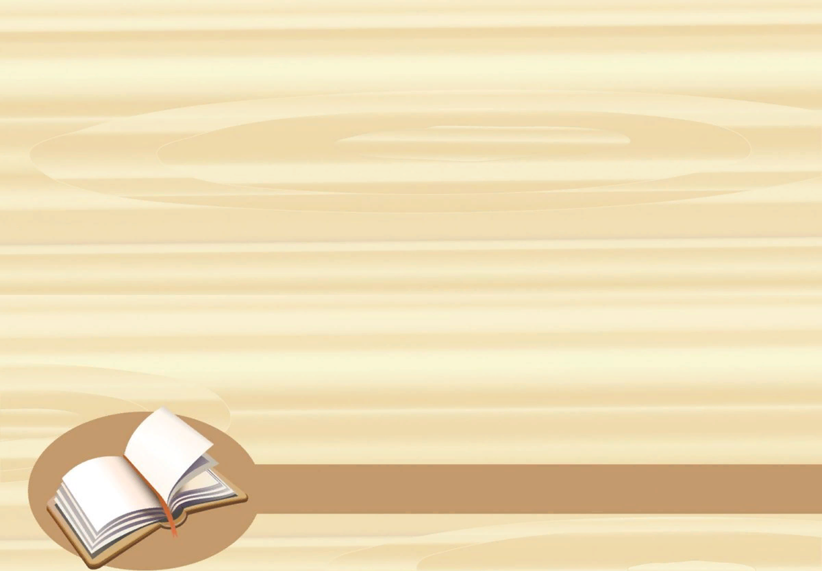
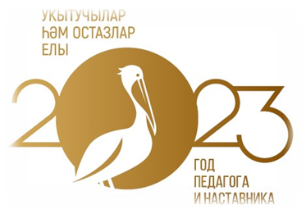
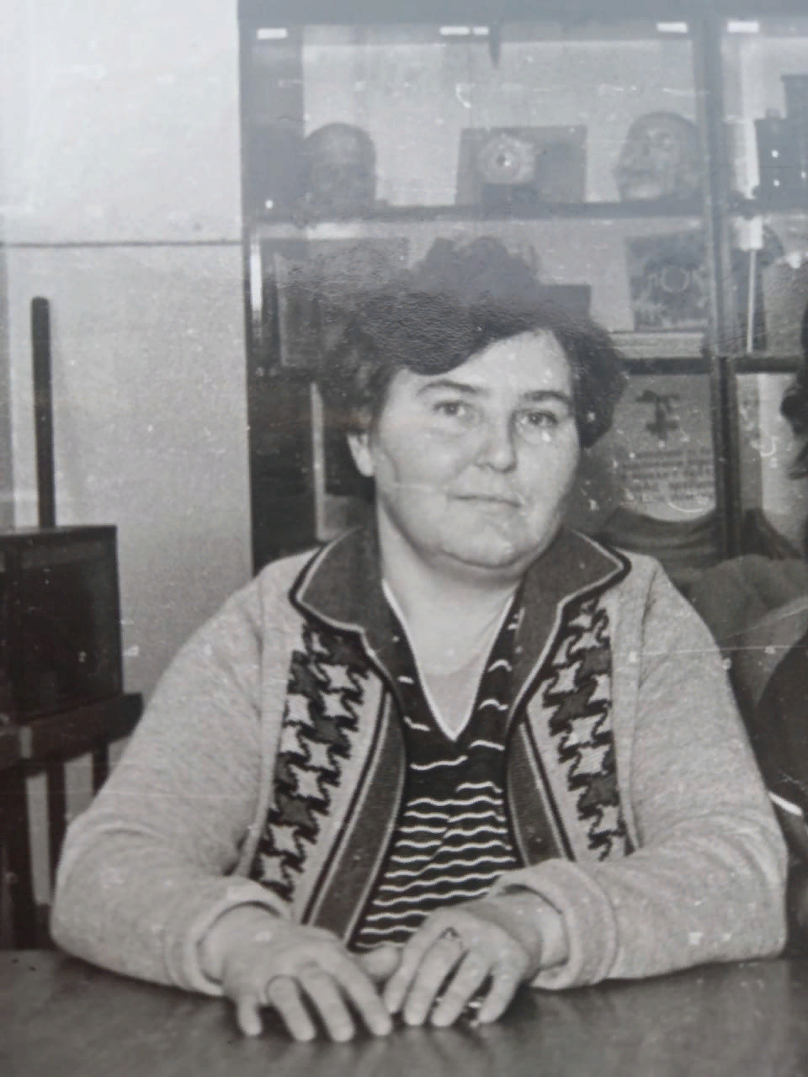

Капралова
Людмила Владимировна
Капралова Л.В. в 1964 году окончила среднею школу № 17, в 1968 году - Казанский государственный педагогический университет по специальности «Химия, Биология».
Трудовая деятельность Людмилы Владимировны началась в 1968 году в средней школе №17 лаборантом. Проработав пол года лаборантом, Людмила Владимировна стала работать учителем биологии. 44 года она проработала в своей родной школе. В 2012 году ушла на заслуженный отдых. Капралова Л.В. награждена Почетной грамотой Министерства образования и науки Российской Федерации и является ветераном труда.
ВЕТЕРАНЫ ПЕДАГОГИЧЕСКОГО ТРУДА

